Slide 1
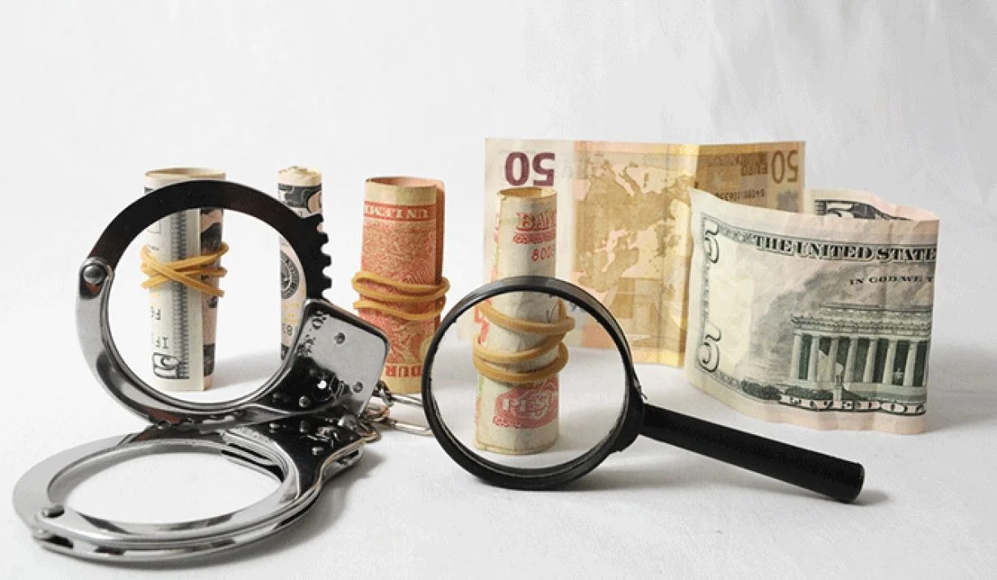
Splaft y su importancia en la lucha contra el LAFT
Ernesto Ladrón de Guevara Horna, LLM|CBA|ISO 31000 Risk Manager
Abogado - Consultor Empresarial en Cumplimiento y Riesgos.
Miembro - Society of Corporate Compliance and Ethics.
17 de agosto de 2023.

Slide 2
Contenido:
Contexto
SPLAFT
Sujetos Obligados
Oficial de Cumplimiento
Reflexiones y Conclusiones
Impacto y ejes de la lucha contra el LAFT.
Importancia del SPLAFT para combatir y minimizar el riesgo de LAFT.
Tanto los que reportan a su organismo regulador, como los que reportan a la UIF-Perú.
Rol del OC en el correcto funcionamiento del SPLAFT.
Consideraciones finales.
© Ernesto Ladrón de Guevara Horna

Slide 3
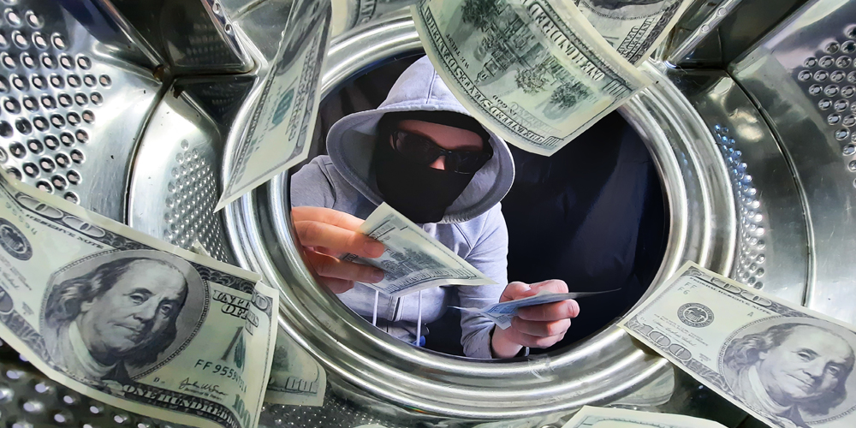
COntexto
El lavado de activos es un delito que altera el crecimiento económico y el orden social, generando un impacto negativo en la sociedad.
El Perú, con el propósito de prevenir y combatir dicho delito, cuenta con un Plan y una Política Nacional de Lucha contra el LAFT, en cuya elaboración participaron tanto entidades públicas como privadas.
© Ernesto Ladrón de Guevara Horna

Slide 4
SPLAFT
Componente fundamental que establece el conjunto de políticas, controles y procedimientos implementados por las personas naturales o jurídicas (Sujetos Obligados - SPLAFT General o Acotado) para identificar, evaluar, controlar y monitorear el riesgo de ser utilizados para el LAFT.
En caso el SO no cumpla con poner en funcionamiento el SPLAFT, será pasible de las siguientes sanciones:
Multa SBS de hasta 150 UIT (S/742,500.00).
Figurar en la lista pública de sancionados SBS, hasta por el plazo de 2 años.
Daño a la imagen y reputación comercial.
© Ernesto Ladrón de Guevara Horna

Slide 5
SUJETos obligados
Son aquellas personas naturales o jurídicas que están obligadas a proporcionar aquella información que sea requerida por la UIF-Perú (documentos, informes, antecedentes, bases de datos, registro de operaciones, operaciones sospechosas y todo otro elemento que estime útil), así como implementar un SPLAFT.
La SBS puede ampliar o reducir la lista de SO a proporcionar información a la UIF-Perú.
© Ernesto Ladrón de Guevara Horna

Slide 6
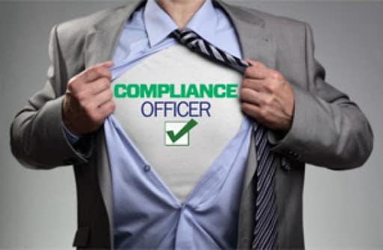
Oficial de cumplimiento
Es la persona designada por el Directorio y/o la Gerencia General, que tendrá como principales funciones la implementación y funcionamiento del SPLAFT; y, la detección y reporte de operaciones sospechosas a la UIF-Perú.
Deberá contar con autonomía e independencia, así como con los recursos necesarios, para el correcto desarrollo de sus funciones; asegurando también, su dependencia jerárquica directa del Directorio y/o Gerencia General.
Realzar la importancia del OC: Activación del Comité de Cumplimiento; establecimiento de reuniones trimestrales con la Gerencia General; participación del OC en el proceso de lanzamiento de nuevos productos o modificaciones.
© Ernesto Ladrón de Guevara Horna

Slide 7
Reflexiones y conclusiones
Compromiso de la Alta Dirección acerca del cumplimiento irrestricto del SPLAFT (piedra angular en el combate contra el LAFT) y apoyo efectivo a la labor del OC.
SBS: Contar con una evaluación de riesgos de financiación del terrorismo y de la proliferación de armas masivas, que conjuntamente con la de lavado de activos, sea un único documento.
UIF-Perú: Durante este año se lanzará una plataforma de coordinación público – privada para compartir información estadística y estratégica contra el LAFT.
Inclusión, Lista de SO UIF-Perú, de PSAV el primer paso para la regulación de las criptomonedas y otros activos virtuales.
© Ernesto Ladrón de Guevara Horna

Slide 8
Splaft y su importancia en la lucha contra el LAFT
Ernesto Ladrón de Guevara Horna, LLM|CBA|ISO 31000 Risk Manager
Abogado - Consultor Empresarial en Cumplimiento y Riesgos.
Miembro - Society of Corporate Compliance and Ethics.
17 de agosto de 2023.

Slide 9
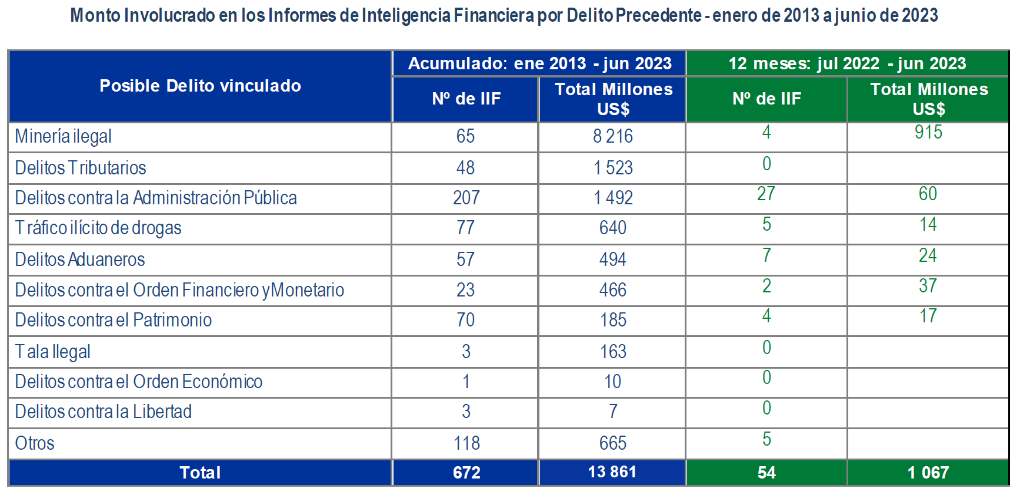
$13,861 Millones (Informes UIF-Perú, enero 2013 - junio 2023)
Fuente: Información Estadística UIF-Perú, enero 2013 – junio 2023.
© Ernesto Ladrón de Guevara Horna

Slide 10
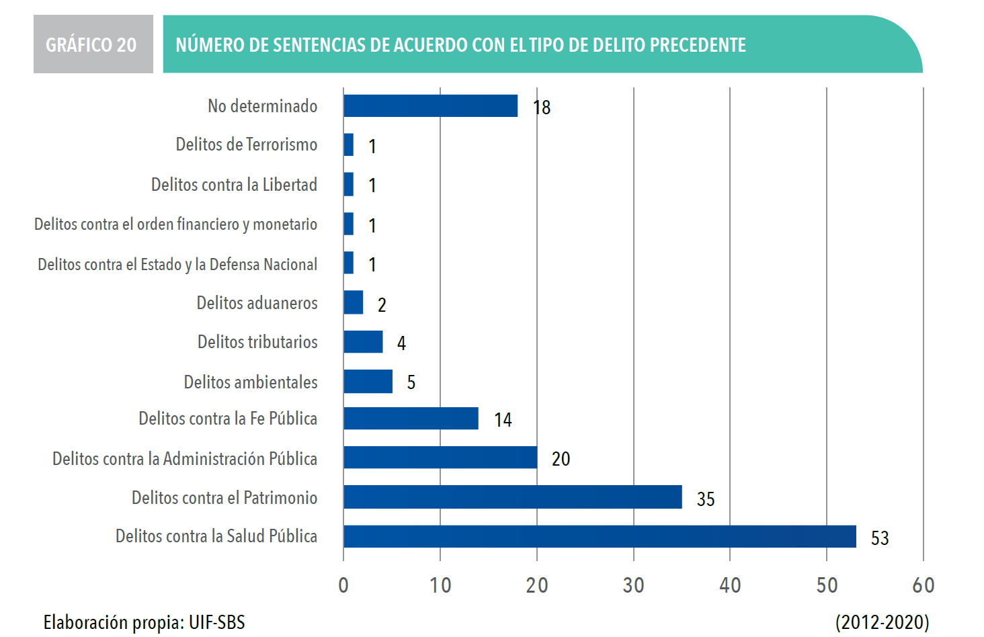
Sentencias condenatorias por delitos precedentes de LA (2012 - 2020)
Fuente: SBS - III Informe de Sentencias de Lavado de Activos en el Perú|
Análisis de sentencias condenatorias firmes 2012 - 2020.
© Ernesto Ladrón de Guevara Horna

Slide 11
Ejes de la Política Nacional de Lucha contra el LAFT
EJE | OBJETIVO | META | RESPONSABLES
Prevención | Identificación de los riesgos LAFT, funcionamiento del SPLAFT y comunicación de ROS a la UIF-Perú. | El Perú cuenta con un SPLAFT eficaz, diseñado sobre la base de un enfoque basado en riesgos. | SO. OS. OR en LAFT: SBS y SMV.
Detección | Análisis e investigación administrativa para detectar y comunicar las actividades vinculadas a LAFT a las autoridades competentes. | El Perú cuenta con un proceso de detección oportuno de casos vinculados al LAFT y que permite comunicar los resultados a las autoridades responsables de su procesamiento en el ámbito penal. | SBS (UIF-Perú). SUNAT. MINITER - PNP. Ministerio Público.
Investigación y Sanción | Investigación y sanción penal de los delitos de LAFT (N y/o I), cuya responsabilidad recae en las entidades que integran el sistema de administración justicia. | El Perú cuenta con un sistema de administración de justicia fortalecido, a fin de evitar la impunidad de las personas naturales y/o jurídicas que cometen delitos de LAFT (N y/o I). | MINITER - PNP. Ministerio Público. Procuradurías Públicas. Poder Judicial. MINJUS. Otras entidades de apoyo (M RREE).
Articulación | Impacta todo el SNL-LAFT y busca generar sinergias y participación entre el Estado, la sociedad civil y el sector privado en la lucha contra LAFT. | El Perú cuenta con un sistema nacional articulado para luchar contra el LAFT que involucra la participación activa del Estado, la sociedad civil y sector privado a nivel nacional. | Todos los actores del sistema nacional contra el LA/ FT: entidades públicas, sociedad civil y sector privado competente.
© Ernesto Ladrón de Guevara Horna

Slide 12
SPLAFT
SPLAFT GENERAL | SPLAFT ACOTADO
Comprende los siguientes elementos mínimos: SO debe designar un Oficial de Cumplimiento. Aplicar medidas de debida diligencia en el conocimiento de sus clientes, directores, trabajadores, proveedores y contrapartes, conforme corresponda. Aprobar un manual y código de conducta para la prevención y gestión de riesgos del LAFT. Llevar, conservar y comunicar un registro de operaciones. Comunicar a la UIF las operaciones sospechosas detectadas a través de un ROS. Contar con auditorías internas y externas según corresponda. Elaborar y comunicar al organismo supervisor y a la UIF informes semestrales o anual, conforme corresponda. Atender los pedidos de información de la UIF. Contar con capacitación en la materia. | Establece, hacía el SO, la imposición de designar un Oficial de Cumplimiento a dedicación no exclusiva y prevenir, detectar y comunicar a la UIF-Perú las operaciones sospechosas a través de un ROS, contando para ello con el registro de operaciones respectivo.
© Ernesto Ladrón de Guevara Horna

Slide 13
Relación de Sujetos Obligados
SPLAFT GENERAL | SPLAFT ACOTADO | ENTIDADES PÚBLICAS Y PRIVADAS
Empresas supervisadas por la SBS. Banco Agropecuario, Banco de la Nación, FOGAPI, COFIDE, Fondo Mi Vivienda. Emisoras de tarjetas de crédito y/o débito. Cooperativas de Ahorro y Crédito. Empresas Supervisadas por la SMV. Empresas Mineras, Agentes Inmobiliarios, Juegos de Lotería y similares. Comercio de joyas, metales, piedras preciosas, monedas, objetos de arte, sellos postales. Compraventa de divisas. Préstamos y Empeño. Casinos y/o Tragamonedas. Compraventa de vehículos, embarcaciones y aeronaves. Construcción e Inmobiliaria. Servicio Postal de Remesa y/o Giro Postal. Notarios. Agentes de Aduana. Abogados y Contadores que realicen determinados servicios en nombre o por cuenta de su cliente. | Comercio de Antigüedades. ONG (caritativas, religiosas, culturales, educativos, científicos, artísticos, solidarios). Gestores de Intereses en la Administración Pública. Los Martilleros Públicos. Procesadoras de tarjetas de crédito y/o débito. Agencias de viaje y turismo y los establecimientos de hospedaje. JNE, ONPE, OSCE. Clubes de fútbol profesional de primera y segunda división que integran la ADFP y la ADFP-SD. Central de Compras Públicas - Perú Compras. Gobiernos regionales y municipalidades provinciales. | SUNAT. Comisión de Lucha contra los Delitos Aduaneros y la Piratería. SUNARP. RENIEC. COFOPRI. Migraciones. Contraloría General de la República. SUCAMEC. Policía Nacional. EsSALUD. MIDIS. DEVIDA. OSINERGMIN. Centrales de Riesgos públicas o privadas. Las Cámaras de Comercio. Empresas de servicios de telefonía e internet. Empresas de servicios de transporte aéreo, marítimo, fluvial y terrestre.
© Ernesto Ladrón de Guevara Horna

